Slide 1

Faseovergang
Fase 2 naar 3

Slide 2

De inleiding
Wat voor media developer ben ik?
Wat wil ik nog meer leren
Wat weet ik al
Waar ben ik het meest in gegroeid
Waar ben ik goed in
Waar heb ik moeite mee
Wat heb ik verbeterd (1ste jaar naar 2de jaar)
Cijfers en Afwezigheid
Wat code van projecten
Ben ik (als media developer) verbeterd?
Geef jezelf een beoordeling

Slide 3
Wat voor media developer ben ik?
Niet opgeven
Afmaken waar ik aan begonnen ben
Laten zien dat ik het kan
Wil altijd meer leren

Slide 4

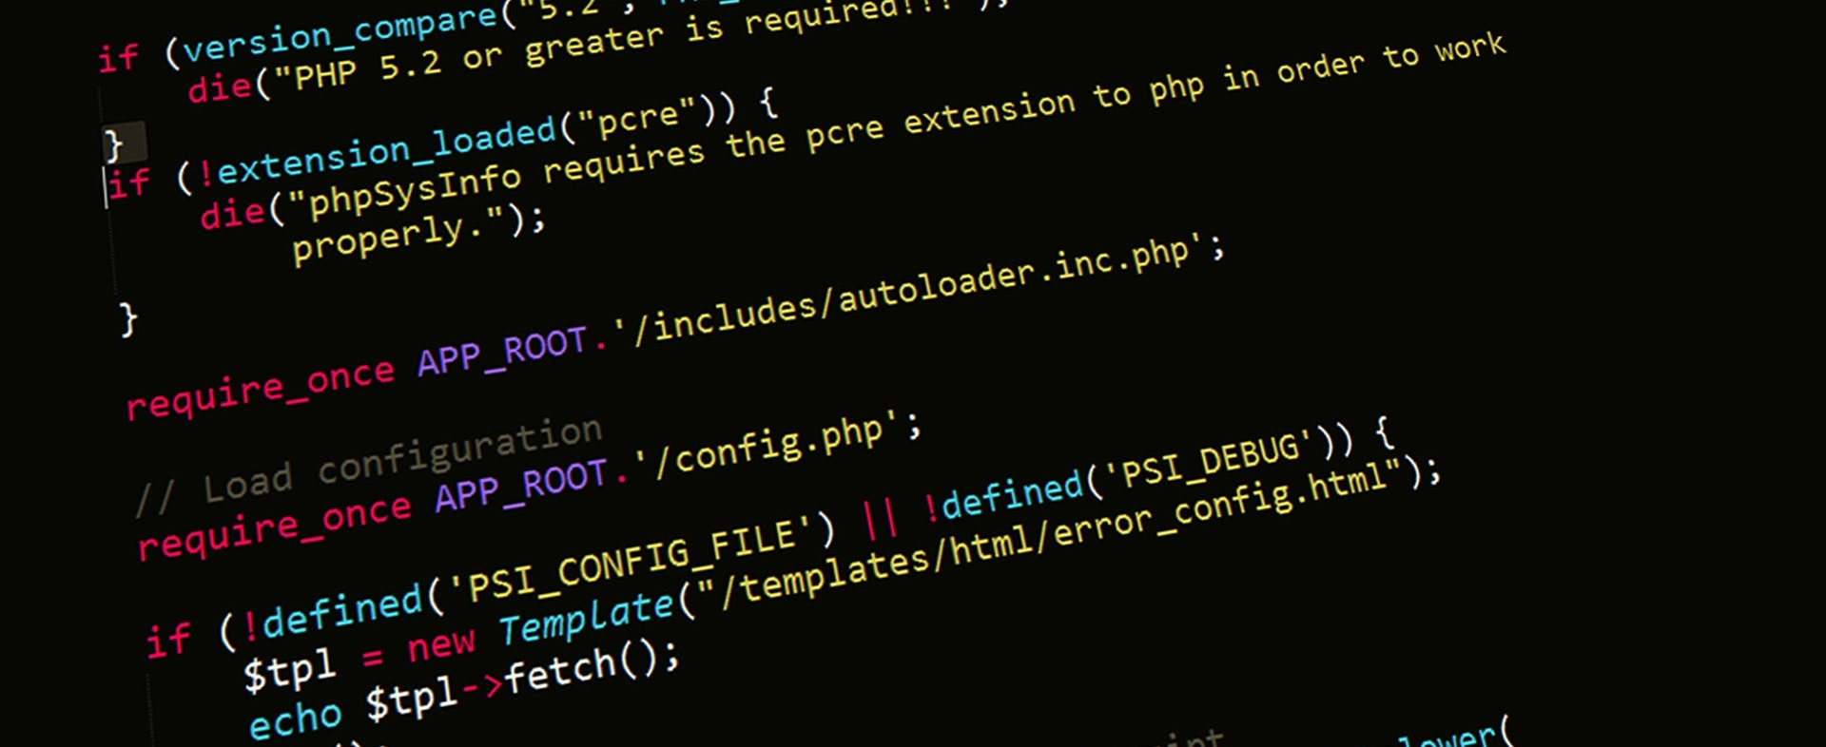
Wat wil ik meer leren
Meer backend
Hoe het werken voor een bedrijf werkt

Slide 5

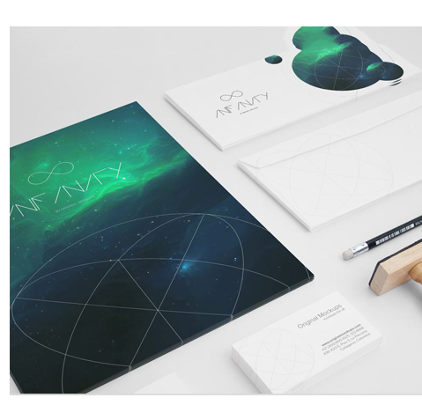


Wat weet ik al
Front end
Samen werken
Met klanten werken
Designen

Slide 6

Waar ben ik het meest in gegroeid?
Samen Werken
Coderen (front end)
Communiceren
Doorzetten
Plannen
Afwezigheid

Slide 7
Waar ben ik goed in?
Samenwerken
Communiceren
Front End
Plannen
Weten wat ik wil
Designen
Goed uitleg geven over hoe en wat

Slide 8

Waar heb ik moeite mee

Slide 9

Wat heb ik verbeterd (1ste naar 2de)
Plannen en cijfers
Afwezigheid
Front End / Back End
Focus / Concentratie

Slide 10
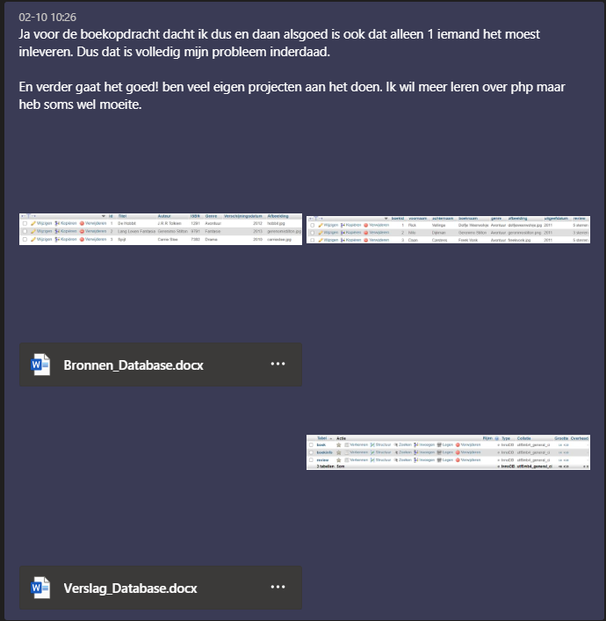
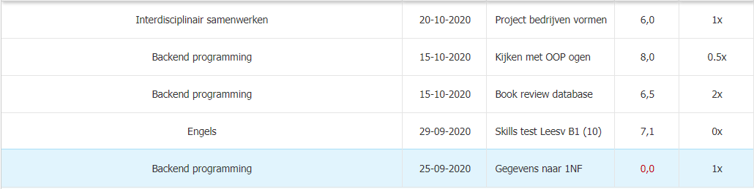
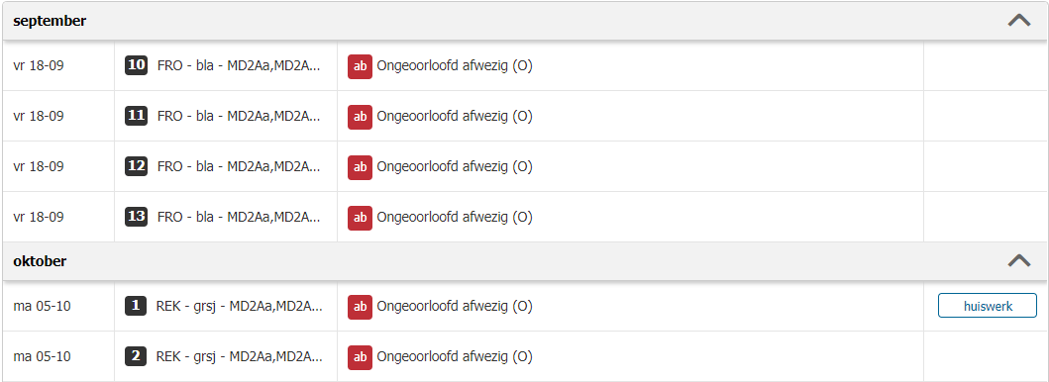
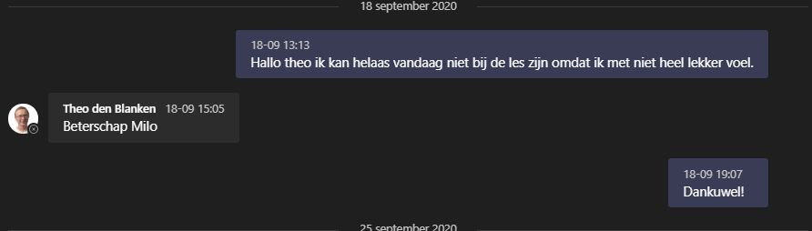
Cijfers en Afwezigheid

Slide 11
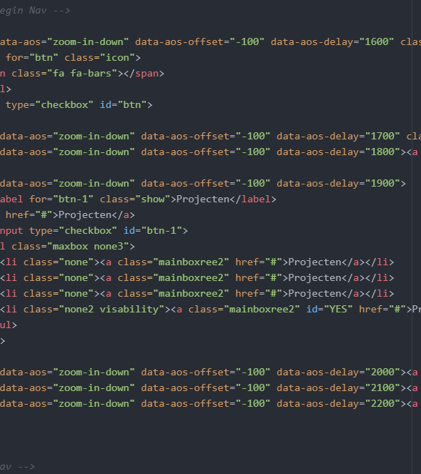
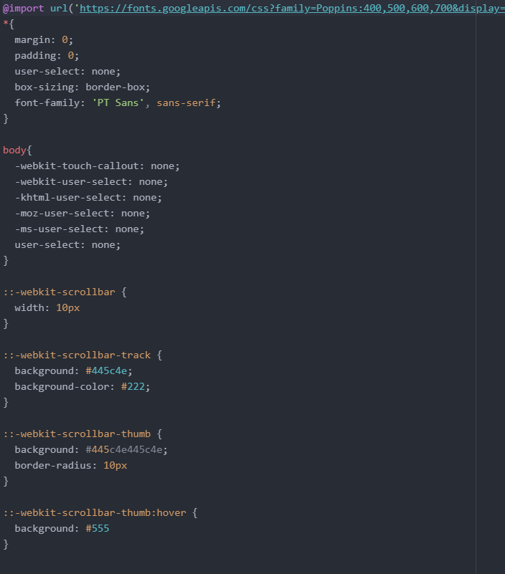
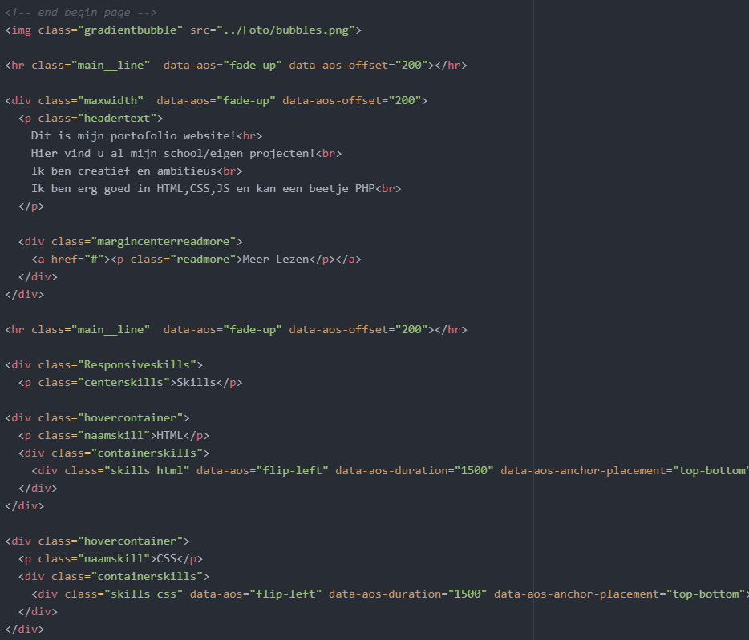
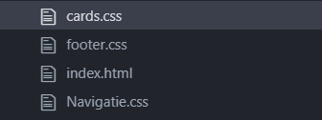
Code van projecten

Slide 12

Ben ik als media developer verbeterd?
Communicatie
Code
Doorzetting
Samenwerken
Plannen
Afmaken / inleveren

Slide 13
Wat geef ik mijn zelf as cijfer
Punt 2
Eigen projecten
Afwezigheid en cijfers
Doorzettingsvermogen
Blijven Leren

Slide 14

Stage
Leuke werkplek
Geen groot team

Slide 15
Portofolio
http://29147.hosts2.ma-cloud.nl/bewijzenmap/p1.1/pro1/Portofolio/Home/

